Slide 1


Module 1, Sessie 1
Holistische benadering van Risicomanagement in de Toeristische sector

Slide 2


Contents
​Het doel van deze sessie is het verkennen van het concept van risicomanagement en hoe dit wordt toegepast in de toeristische context vanuit het perspectief van een kmo.
Kernwoorden: Risicomanagement, toerismeveiligheid, veerkracht.
This project receives funding from the European Union’s
SMP Programme under Grant Agreement No 101181590.

Slide 3
Wat is risicomanagement?
  Risicomanagement is het proces van het identificeren, beoordelen, prioriteren en beperken van risico's om de waarschijnlijkheid en impact van nadelige gebeurtenissen te minimaliseren, terwijl de kansen voor het bereiken van organisatiedoelstellingen worden gemaximaliseerd. Het omvat een systematische benadering voor het begrijpen en beheren van risico's op alle niveaus van een organisatie, van strategische besluitvorming tot de dagelijkse bedrijfsvoering.
  Een deel van het strategisch management van elke onderneming: zou een onderdeel moeten zijn van doel, bestuur, leiderschap en betrokkenheid, strategie, doelstellingen en bedrijfsuitvoering.
  Moet systematisch gebeuren en zowel management als personeel betrekken.
  De integratie van risicomanagement is gebaseerd op een goed begrip van de organisatiestructuren en context.
  🡪Moet op alle niveaus van middelen worden voorzien!
This project receives funding from the European Union’s
SMP Programme under Grant Agreement No 101181590.

Slide 4
Kernwoorden
Risico = De mogelijkheid van een ongewenste gebeurtenis. Risico verwijst naar het effect van onzekerheid op doelstellingen, een afwijking van wat verwacht werd. De impact kan positief of negatief zijn vergeleken met wat verwacht werd.
Veerkracht = Het vermogen om te herstellen van een abnormale situatie. De veerkracht van de organisatie tegen externe en interne verstoringen. Veerkracht wordt vergroot door: Risicomanagement (vooruitzien), Planning, Netwerken, Participatie, Leren, Communicatie, Feedbacksystemen (monitoring en respons) en Goed management. Het is ook het aanpassingsvermogen.
Risicomanagement = Risicomanagement kan worden gezien als een proces waarbij risico's worden geïdentificeerd en beoordeeld, en maatregelen worden geselecteerd en geïmplementeerd om de gevolgen ervan te verminderen.
This project receives funding from the European Union’s
SMP Programme under Grant Agreement No 101181590.
‹#›

Slide 5
Kernwoorden
Crisis = de realisatie van een risico (ongewenst incident). Crisis wordt theoretisch gedefinieerd als een toestand van extreme tegenstellingen binnen een organisatie en in verschillende stadia van iemands leven, die hun levensvatbaarheid en de omgeving bedreigt. Crisis is het deel van de noodsituatie dat voortduurt nadat een risico zich heeft gerealiseerd.
Crisismanagement = crisismanagement in een onderneming omvat crisispreventie of crisisleiderschap.
Crisiscommunicatie = Crisiscommunicatie is een cruciaal onderdeel van crisismanagement. Crisiscommunicatie is communicatie in een uitzonderlijke situatie die mensen, de omgeving of het functioneringsvermogen van een organisatie, of haar reputatie bedreigt.
This project receives funding from the European Union’s
SMP Programme under Grant Agreement No 101181590.

Slide 6
Doel en doelstellingen van risicomanagement
Een systematisch en proactief risicomanagementproces, waarbij zowel het management als het personeel betrokken is, heeft tot doel te waarborgen dat de strategische doelstellingen van het bedrijf worden behaald.
Bedrijfscontinuïteit: Planning helpt om je voor te bereiden op veranderingen in de zakelijke omgeving.
Kwaliteit en efficiëntie: Risicomanagementprocessen kunnen helpen bij het identificeren van potentiële verbeterpunten en het verhogen van de efficiëntie van de bedrijfsvoering.
Kostenbeheer: Proactief risicomanagement helpt onverwachte kosten te vermijden.
Innovatie: Risicomanagement kan een bedrijf aanmoedigen om nieuwe oplossingen en benaderingen te ontwikkelen die het kunnen onderscheiden van zijn concurrenten.
Vertrouwen van belanghebbenden: Goed risicomanagement toont de betrokkenheid van een bedrijf bij verantwoordelijkheid, wat het vertrouwen van belanghebbenden zoals klanten, werknemers, partners en investeerders kan vergroten.
Veiligheid en reputatie: Risicomanagement helpt de kans op ongevallen of incidenten te verkleinen, wat het gevoel van veiligheid bij reizigers en de reputatie van het bedrijf als een betrouwbare en verantwoordelijke operator vergroot.
Crisismanagement en snelheid van verandering: Proactieve planning stelt een bedrijf in staat sneller en effectiever te reageren op crisissituaties, wat schade en verstoring kan beperken. Crisismanagement helpt ook om sneller terug te keren naar de normale gang van zaken.
Hopkin, 2017
This project receives funding from the European Union’s
SMP Programme under Grant Agreement No 101181590.

Slide 7
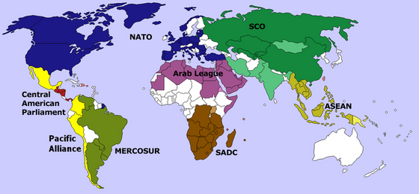

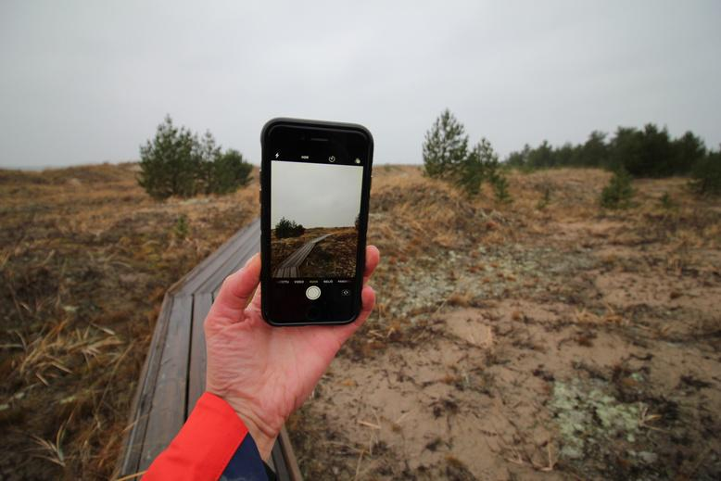
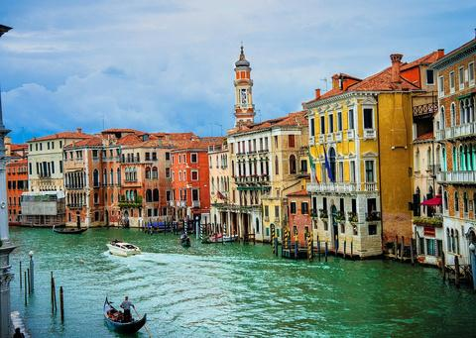

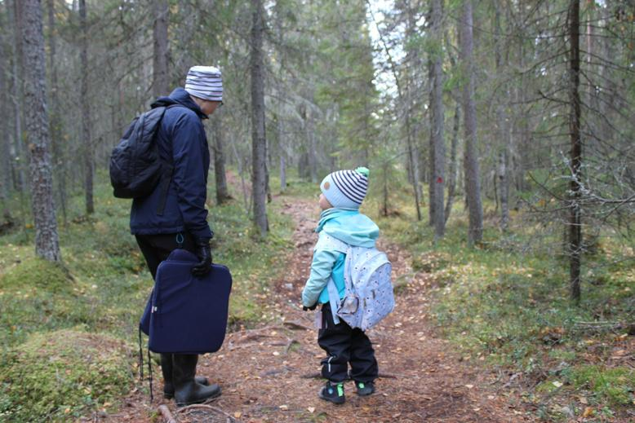
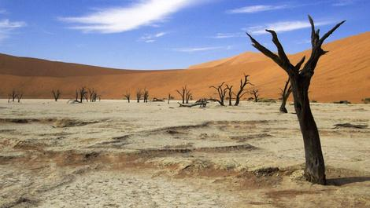

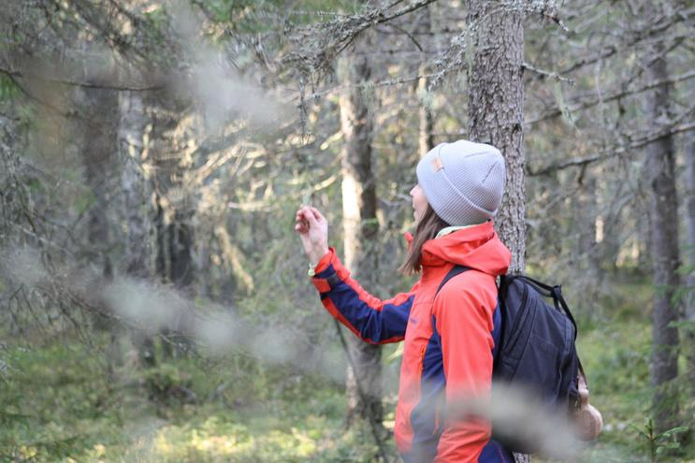
Externe krachten die van invloed zijn op risicomanagement
Milieugerelateerde maatschappelijke verandering
Black swans
Geopolitieke en geo-economische transities
Pandemieën
Demografische veranderingen
Digitalisering
Klimaatverandering
Waarden en attitudes
Megatrends
This project receives funding from the European Union’s
SMP Programme under Grant Agreement No 101181590.
Notes:
Changes in the operating environment
Changes in the operating environment affect a company's business, its management and the achievement of its goals. In order for a company to implement proactive risk management as part of its management, it must remain aware of and also anticipate future changes in its operating environment. The operating environment includes a huge number of things - the surrounding society and the issues that affect it, factors and trends affecting customer segments, global crises, changes in the operations of partners, etc.

Slide 8
Holistische benadering van risicomanagement
Strategie
Risico
management
PLAN
VERBETEREN
Veiligheids management
Risicomanagement als onderdeel van het strategisch management van een onderneming. Risicomanagement moet een systematische en continue activiteit zijn, en een integraal onderdeel van het management van de onderneming in al haar activiteiten.
Veiligheid van eigendom
Informatie veiligheid
Voorbereiding en crisisbeheer
Productie en operationele veiligheid
Voortzetting van bedrijfsvoering, veiligheid en naleving van normen.
Reddingsveiligheid
Omgevingsveiligheid
Aanpak van misbruik en afwijkingen
Veiligheid op het werk
Personeelsveiligheid
Veiligheidscultuur
IMPLEMENTEREN
EVALUEREN
This project receives funding from the European Union’s
SMP Programme under Grant Agreement No 101181590.
Helameri, Iivari, Nisula & Satokangas 2023
Notes:
Risk management as part of a company's strategic management
Risk management is about seeing opportunities and avoiding wrong decisions – the systematic management of a company to achieve its goals. Every company needs risk management to survive in a rapidly changing operating environment, as recent years have taught the tourism industry. Risk management must be a systematic and continuous activity, and an integral part of the company's management in all its activities.
This model demonstrates the holistic approach to risk management in a tourism company. It is a continues process.

Slide 9
Risicocategorieën
Risicocategorieën: strategische risico's, financiële risico's, personeelsrisico's, operationele risico's en schade-/ongevallenrisico’s, personeelsrisico's
Strategische Risico’s
Personeelsrisico’s
Operationele Risico’s
Schaderisico’s en ongevallen
Financiële Risico’s
  Markt- en vraagrisico’s
  Nieuwe concurrenten
  Falen bij het aannemen van nieuwe technologieën
  Negatieve publiciteit
  Negatieve reacties op sociale media
  Politieke instabiliteit/conflicten
  Klimaatverandering
  Schommelingen in de wisselkoers
  Verstoringen in de toeleveringsketens
  Seizoensafhankelijkheid
  Plotselinge dalingen in boekingen
  Stijgende rentetarieven
  Stijging van de vaste kosten
  Moeite met het aantrekken van geschoold personeel
  Hoog personeelsverloop
  Concurrentie van andere sectoren
  Werknemers die onvoldoende veiligheidskennis hebben
  Stress en burn-out
  Gebrek aan inclusiviteit
  Overboekingen
  Planningsfouten
  Voedselveiligheid
  Falende boekingssystemen
  Cyberaanvallen
  Ontbrekende vergunningen of licenties
  Klaine natuurlijke gebeurtenissen
  stroomtekorten
  Uitglijden, struikelen en vallen
  Transportongevallen
  Incidenten gerelateerd aan dieren
  Voedselvergiftiging
  Allergische reacties
  Keukenbranden
  geweld

Slide 10
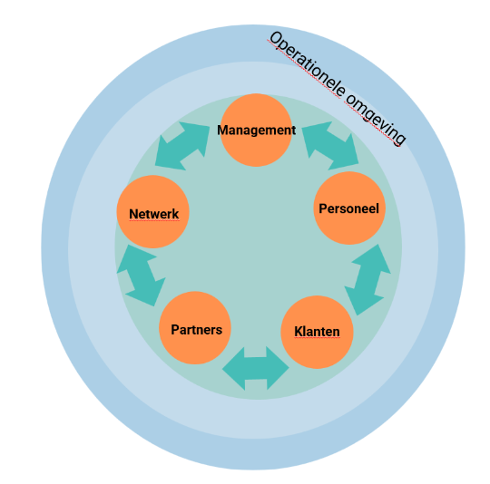
Risicomanagement en bedrijfsomgeving
Risicomanagement is niet enkel een interne activiteit binnen een bedrijf. Om effectief te zijn, moet risicomanagement plaatsvinden in netwerken en over de gehele waardeketen van het toerisme. Het betrekt het management van het bedrijf, het personeel, de klanten, de onderaannemers en de netwerken, en alles speelt zich af binnen een bredere bedrijfsomgeving. Veranderingen en acties beïnvloeden ook anderen samen.
This project receives funding from the European Union’s
SMP Programme under Grant Agreement No 101181590.
Helameri, Iivari, Nisula & Satokangas 2023
Notes:
Risk management is not just internal activity within a company. To be effective, risk management must take place in networks and across the tourism value chain. It involves the company's management, staff, customers, subcontractors and networks, and everything takes place within a broader operating environment. Changes and actions together also affect others.

Slide 11
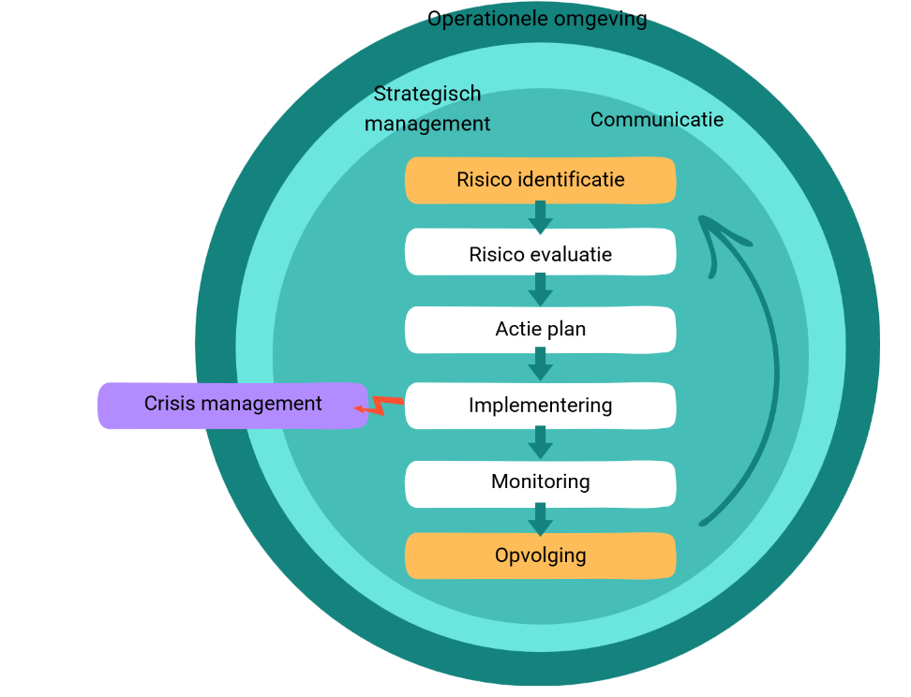
Risicomanagement proces
Voortdurende communicatie is nodig, zowel tussen interne als externe belanghebbenden.
This project receives funding from the European Union’s
SMP Programme under Grant Agreement No 101181590.
Helameri, Iivari, Nisula & Satokangas 2023

Slide 12
Wat is veiligheid?
  De afwezigheid van schade of risico op schade
  "Niets om je zorgen over te maken"
  De risico's zijn op een aanvaardbaar niveau
  Veerkracht
  Het is ook...
    Hoog in de behoeften hiërarchie
    Subjectief en objectief (psychologisch en fysiek)
    Relatief (cultuurspecifiek)
    Onderdeel van kwaliteit en duurzaamheid
    Breed onderwerp en multidimensionaal
    -> Volledige veiligheid kan niet worden bereikt
Een holistisch risicomanagementproces in de organisatie ondersteunt en maakt veiligheid mogelijk, zowel in de interne als de externe omgeving.
This project receives funding from the European Union’s
SMP Programme under Grant Agreement No 101181590.

Slide 13
Toerisme veiligheid
  Toerismeveiligheid = Toerismeveiligheid betekent ervoor zorgen dat het toerismeproces ongestoord verloopt.
    Het toerismeproces: de toerist, het toeristisch bedrijf en zijn werknemers, het toeristische gebied, de externe en interne omgeving en de gehele toeristische dienstverleningsketen van het vertrekpunt tot de bestemming en terug, waarbij de digitale en virtuele omgeving als onderdeel van de toeristische dienstverlening niet wordt vergeten.
  Perceptie en imago zijn minstens even belangrijk als statistieken.
  Veiligheid staat hoog in de hiërarchie bij het nemen van een reisbeslissing.
  Een onderdeel van duurzaamheid, verantwoordelijkheid en kwaliteit.
  Wordt geïmplementeerd in netwerken en waardeketens.
This project receives funding from the European Union’s
SMP Programme under Grant Agreement No 101181590.

Slide 14

Essentiële veiligheidsdocumenten voor een toerismebedrijf
Veiligheidsplan
Reddings-/Noodplan
Bedrijfsveiligheidsplan
Veiligheidsinstructies voor Klanten
Verzekeringsdocumentatie
Verslag van Personeelstraining en Introductie
Chemische Inventaris en Veiligheidsinformatiebladen (indien reinigingsmiddelen, brandstoffen, enz. worden gebruikt
Privacybeleid (AVG/GDPR) en Richtlijnen voor Cyberbeveiliging

Slide 15
Voorbeelden van Toerisme veiligheid
Accommodatiediensten (Logies)
Brand- en evacuatieplannen: Hotels beschikken over duidelijke evacuatieprocedures, brandalarmen en personeel dat getraind is voor noodsituaties.
Veiligheidsinspecties: Regelmatige controles van liften, sloten en bewakingssystemen.
Beveiliging van gasten: Personeel is getraind om verdacht gedrag te herkennen en adequaat te reageren.
Vervoersdiensten
Voertuigonderhoud: Bussen, boten en andere voertuigen ondergaan regelmatige technische inspecties.
Chauffeurstraining: Chauffeurs worden getraind in veilig rijden, eerste hulp en klantenservice.
Veiligheidsuitrusting: Reddingsvesten op boten, veiligheidsgordels in bussen en andere beschermende uitrusting.
Activiteitenaanbieders (bijv. avontuurlijk toerisme)
Veiligheidsbriefings voor activiteiten: Klanten ontvangen duidelijke instructies en uitrusting (bijv. helmen, harnassen).
Gecertificeerde gidsen: Gidsen zijn getraind in eerste hulp, reddingstechnieken en risicomanagement.
Weermonitoring: Activiteiten worden uitgesteld of geannuleerd als de omstandigheden onveilig zijn.

Slide 16

Ethische dilemma's in risicomanagement
  De kern van ethische dilemma's in risicomanagement is de vraag naar winst versus hoeveel of welk type risico's er kunnen worden aanvaard.
  Door dit soort ethische vragen te integreren in de risico-identificatie en de risicobeoordelingsprocessen, kunnen toeristische ondernemingen ervoor zorgen dat hun risicomanagementstrategieën niet alleen effectief, maar ook ethisch verantwoord zijn.

Slide 17




Voorbeelden van ethische dilemma’s
Conflicterende Belangen van Belanghebbenden Dilemma: Een risicomanager moet de belangen van verschillende belanghebbenden, zoals aandeelhouders, werknemers, klanten en de gemeenschap, met elkaar in evenwicht brengen. Het doorvoeren van kostenbesparende maatregelen om de winstgevendheid te verbeteren kan bijvoorbeeld leiden tot banenverlies of het in gevaar brengen van de productkwaliteit, wat ethische bezwaren oproept over de impact op werknemers en klanten.
Productveiligheid versus Kostenreductie
Dilemma: Een risicomanager heeft de taak risico's met betrekking tot productveiligheid en -kwaliteit te evalueren. Echter, kostendruk of productiedeadlines kunnen de organisatie verleiden tot het bezuinigen of het in gevaar brengen van veiligheidsmaatregelen om de kosten te verlagen. Dit roept ethische dilemma's op over het prioriteren van consumentenveiligheid en ethische normen boven financiële overwegingen.
Milieu-impact versus Winstgevendheid
Dilemma: Een risicomanager moet de milieurisico's beoordelen die gepaard gaan met bedrijfsactiviteiten, zoals vervuiling, uitputting van hulpbronnen of de impact van klimaatverandering. Het in evenwicht brengen van milieuoverwegingen met doelstellingen voor financiële prestaties roept ethische dilemma's op over het prioriteren van winstgevendheid op korte termijn boven duurzaamheid op lange termijn en het maatschappelijk welzijn.
Ethisch Gedrag van Zakelijke Partners
Dilemma: Een risicomanager ontdekt dat een zakelijke partner of leverancier betrokken is bij onethische of illegale praktijken, zoals omkoping, corruptie of schendingen van mensenrechten. Het in evenwicht brengen van de noodzaak van bedrijfscontinuïteit en contractuele verplichtingen met ethische overwegingen roept dilemma's op over de vraag of de relatie moet worden voortgezet, het contract moet worden beëindigd of corrigerende maatregelen moeten worden genomen.

Slide 18
Samenvatting
  Risicomanagement is het proces van het identificeren, beoordelen, prioriteren en mitigeren van risico's. Het omvat een systematische aanpak om risico's te begrijpen en te beheren op alle niveaus van een organisatie, van strategische besluitvorming tot de dagelijkse bedrijfsvoering.
  Een systematisch en proactief risicomanagementproces, waarbij zowel het management als het personeel betrokken is, heeft als doel te verzekeren dat de strategische doelstellingen van het bedrijf worden behaald.
  Risicomanagement moet plaatsvinden in netwerken en over de gehele waardeketen van het toerisme heen.

Slide 19
Referenties​
GDPR. https://gdpr.eu/
Helameri, E., Iivari, P., Nisula, S. & Satokangas, P. 2023.
Hopkin, P. 2017. Fundamentals of Risk management. Understanding, evaluating and implementing effective risk management. Wrap Distribution Ltd.
Iivari, P. 2012. Business crisis and its management. Crisis management as a part of safety and security management in a tourism company. Key note speech.

Slide 20
Activiteiten

Slide 21
Voorbereidende opdracht voor kmo’s
Volwassenheidstest Risicomanagement voor kmo's:
https://link.webropolsurveys.com/S/CC3056C47B87D0E1
This project receives funding from the European Union’s
SMP Programme under Grant Agreement No 101181590.
‹#›

Slide 22
Activiteit 1: risicomapping voor uw eigen bedrijf
Doelstelling: Het identificeren en categoriseren van risico's die specifiek zijn voor het bedrijf van elke deelnemer.
Activiteit: Deelnemers lijsten potentiële risico's op (bv. natuurrampen, cyberaanvallen, incidenten met klantveiligheid).
Aanvulling: Gebruik een risicomatrix (waarschijnlijkheid × impact) om risico's te prioriteren.
This project receives funding from the European Union’s
SMP Programme under Grant Agreement No 101181590.
‹#›

Slide 23
Activiteit 2: Simulatie van een crisisscenario
Doelstelling: Oefenen met reageren op onverwachte situaties.
Activiteit: Groepen ontvangen een scenario (bv. brand, medisch noodgeval, negatieve reacties op sociale media) en plannen de onmiddellijke acties, communicatiestrategie en opvolging.
Optionele toevoeging: Introduceer tijdsdruk en rollenspel (bv. klant, media, autoriteit).
This project receives funding from the European Union’s
SMP Programme under Grant Agreement No 101181590.
‹#›

Slide 24





Bedankt voor je aandacht.
inspires-tourism.eu
linkedin.com/company/inspires-tourism
facebook.com/INSPIRES-TOURISM
This project receives funding from the European Union’s
SMP Programme under Grant Agreement No 101181590.
‹#›
This project receives funding from the European Union’s
SMP Programme under Grant Agreement No 101181590.

